Slide 1



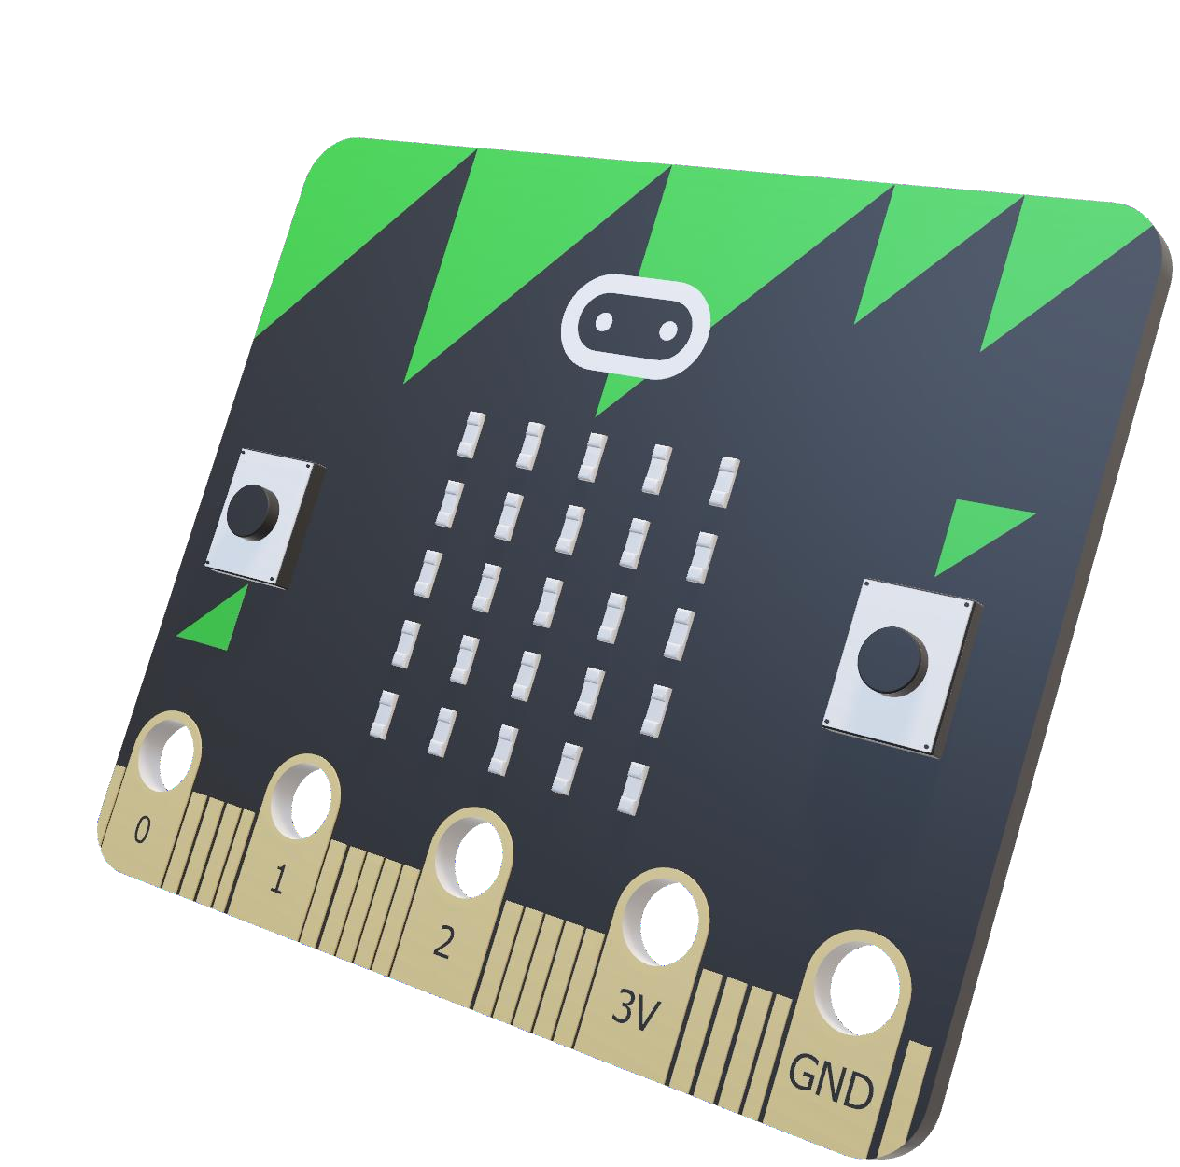





Slide 2



Obiettivo del progetto:
L’obiettivo principale del nostro progetto è stato realizzare un sistema di domotica intelligente utilizzando micro:bit, che fosse in grado di rilevare alcune condizioni ambientali fondamentali per la sicurezza e il comfort domestico. In particolare, il sistema monitora in tempo reale:
Temperatura dell’ambiente
Luce presente nella stanza
Stato della porta (aperta o chiusa)
Presenza di movimento (per rilevare eventuali intrusioni)
Tutti questi dati vengono raccolti da una micro:bit dotata di sensori, trasmessi tramite comunicazione radio a un’altra micro:bit collegata via cavo USB al PC, e infine visualizzati in una web app.

Slide 3





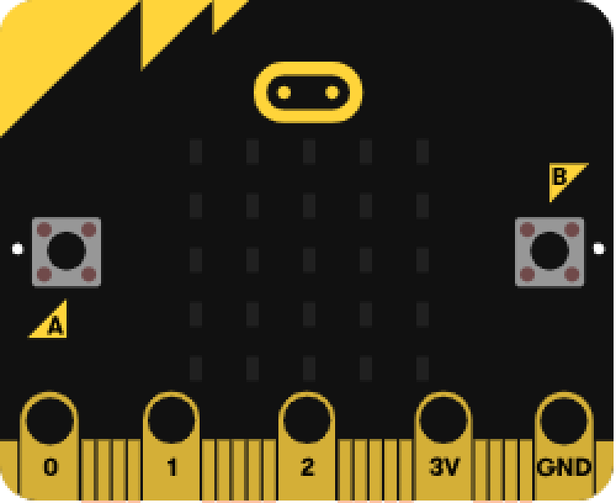

Micro:bit con sensori
Comunicazione seriale
Python(Flask)
Sul PC abbiamo creato una web app
con Flask, che legge i dati dalla porta seriale e li mostra in tempo reale su una pagina web.
Abbiamo utilizzato due schede
micro:bit:
Una volta ricevuti i dati via radio, la micro:bit collegata al computer invia i dati al PC tramite seriale USB (utilizzando MicroPython e il modulo serial in Python).
Una configurata come “sensore”
(raccoglie i dati)
Una come “ricevitore” (collegata al
PC)
HTML/CSS/ JS
La parte grafica è semplice ma
chiara: abbiamo creato una piccola dashboard che mostra i valori aggiornati dei sensori

Slide 4





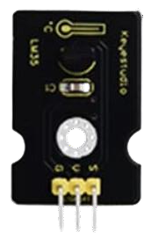
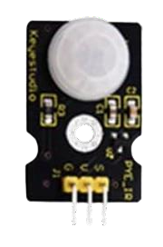
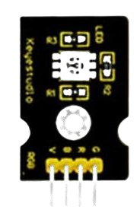




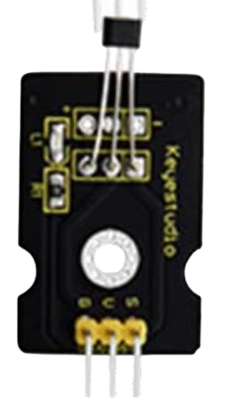
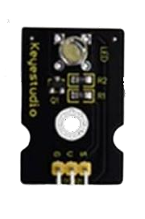
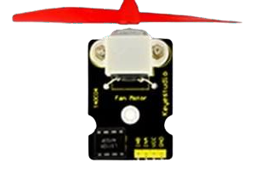




Slide 5




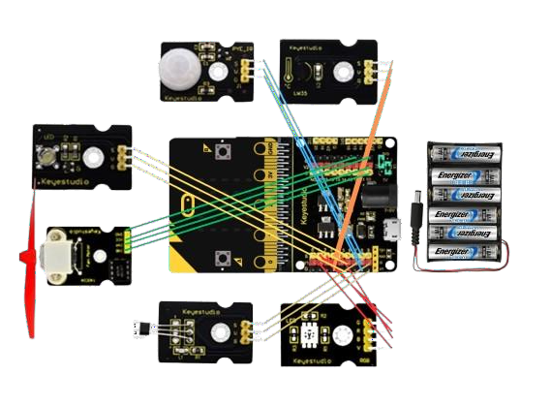


Pin utilizzati:
LM35 Linear Temperature Sensor
S = 3
V1 = 3
G = 3
Hall Magnetic Sensor
S = 9
V1 = 9
G = 9
PIR Motion Module
S = 8
V1 = 8
G = 8
S = 6
V1 = 6
G = 6
RGB LED Module
G = S1
R = S2
B = S4
V = V1 4
Inb = S 10
Ina = S 7
VCC = V2 10
GND = G 10

Slide 6


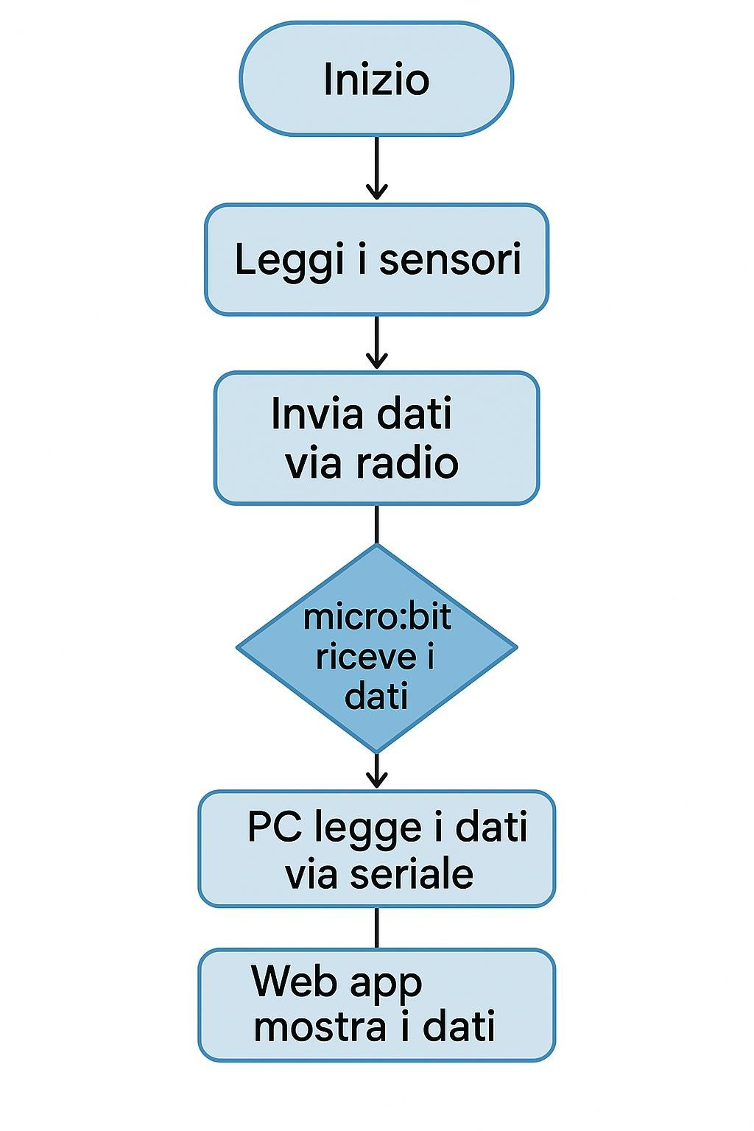



Il sistema parte leggendo i dati ambientali
(come tramite Questi un’altra
temperatura, movimento, luce) sensori collegati alla micro:bit.
dati vengono inviati via radio a micro:bit collegata al PC, che li
riceve e li trasmette tramite porta seriale a un'applicazione web. La web app, infine, elabora e visualizza in tempo reale le informazioni per l’utente, rendendo possibile il monitoraggio e il controllo della smart home.

Slide 7









FUNZIONE invia_comando_seriale()
PROVA:
Apri connessione seriale sulla porta e baudrate specificati Aspetta 2 secondi per preparare la porta
Invia il comando sulla porta seriale Stampa conferma del comando inviato RITORNA vero
ECCETTO errore: Stampa errore RITORNA falso
FINE
FUNZIONE index ()
Ottieni l'ultimo stato dal database PROVA:
Mostra la pagina HTML index.html con:
ultimo stato
ultima temperatura
stato della luce ECCETTO errore:
RITORNA messaggio di errore con codice 500
FINE
FUNZIONE ricevi_stato_microbit()
Prendi i dati JSON ricevuti dalla richiesta Verifica che ci siano tutti i campi richiesti Aggiorna variabili globali:
temperatura
stato luce (acceso/spento)
intensità luce
Determina lo stato corrente sulla base del colore e della musica:
verde → DISARM
rosso + musica → SOS
rosso senza musica → ARM - altrimenti errore
SE lo stato corrente è diverso dall'ultimo stato salvato: Salva il nuovo stato nel database
Aggiorna la variabile ultimo_stato
ALTRIMENTI:
Stampa che lo stato è invariato
RITORNA JSON con successo e stato corrente ECCETTO errore:
Annulla modifiche al database RITORNA JSON con errore
FINE

Slide 8



Script Python
DEFINISCI FLASK_URL come l'indirizzo dell'endpoint Flask
PROVA:
Apri connessione seriale sulla porta COM10 con baudrate 115200 Attendi 2 secondi per stabilizzare la connessione
Stampa messaggio di conferma apertura porta
ECCETTO errore:
Stampa errore di apertura porta
Termina il programma
Inizializza ultimo_comando_inviato a None
CICLO INFINITO: PROVA:
Leggi una riga dalla porta seriale SE la riga non è vuota:
Stampa il messaggio ricevuto
SE la riga contiene "|":
PROVA:
Dividi la riga nei seguenti campi:
messaggio, temperatura, led_stato, potenza_led, colore,
musica, ventola
Costruisci dizionario dati con:
messaggio
temperatura come intero
led_stato come booleano
potenza_led come intero
colore
musica come booleano
ventola come booleano
Stampa messaggio convertito
PROVA:
Invia i dati come JSON al server Flask usando POST Stampa codice di risposta e contenuto
ECCETTO errore di rete:
Stampa errore di invio dati a Flask ECCETTO errore:
Stampa errore nel parsing del messaggio
ALTRIMENTI:
Stampa errore di formato non valido
ECCETTO errore:
Stampa errore durante la lettura della porta seriale
Attendi 0.5 secondi

Slide 9

FUNZIONE get_allarmi()
RITORNA tutti i record della tabella StoricoAllarme ordinati dal più recente
FINE
FUNZIONE stato_luce_corrente()
RITORNA JSON con:
stato attuale della luce (accesa/spenta)
intensità attuale
FINE
FUNZIONE storico()
PROVA:
Ottieni lista degli allarmi dal database
Mostra la pagina HTML Storico.html con la lista allarmi
ECCETTO errore:
RITORNA messaggio di errore con codice 500 FINE
FUNZIONE get_ultimo_stato()
Prendi il record più recente da StoricoAllarme SE esiste:
RITORNA il suo stato ALTRIMENTI:
RITORNA None FINE

Slide 10
FUNZIONE comando_web()
Verifica che la richiesta JSON contenga il campo 'comando' Converte il comando in maiuscolo
Verifica che il comando sia valido (ARM, DISARM, SOS)
SE il comando è diverso dall'ultimo stato: Salva nuovo evento nel database Aggiorna ultimo_stato
Invia il comando alla microbit tramite seriale SE invio fallisce:
RITORNA errore
RITORNA JSON con successo
ECCETTO errore:
Annulla modifiche al database RITORNA JSON con errore
FINE
FUNZIONE comando_luce()
Verifica che la richiesta JSON contenga 'luce_accesa' e 'intensita' Costruisce il comando nel formato "LUCE|<luce>|<intensita>« Chiama la funzione invia_comando_seriale con argomento il comando
SE invio fallisce: RITORNA errore
RITORNA JSON con successo FINE

Slide 11

Script Microbit Mandante
INIZIO
DISATTIVA il display
IMPOSTA variabili iniziali: autenticazione = False start = False
on = 0
val = 500
SCRIVI valore analogico val su pin6
RIPETI all'infinito:
LEGGI il valore digitale da pin9 e salvalo in signal
SE signal è uguale a 1:
autenticazione = False // Nessun campo magnetico rilevato
ALTRIMENTI:
autenticazione = True // Campo magnetico rilevato
ATTENDI 100 millisecondi INCREMENTA on di 1
LEGGI il valore digitale da pin8 e salvalo in movimento
SE on è dispari (on % 2 == 1):
SCRIVI valore analogico val su pin6
led_acceso = 1
potenza_led = val
ALTRIMENTI:
led_acceso = 0
SCRIVI 0 su pin6 (spegni il LED) potenza_led = val
// ALLARME movimento con sistema spento
SE movimento è 1 E on è pari (on % 2 == 0): EMETTI suono a 440 Hz per 100 ms EMETTI suono a 220 Hz per 100 ms
// Suono di feedback quando cambia lo stato autenticazione SE autenticazione è diverso da start:
start = autenticazione
EMETTI suono a 440 Hz per 100 ms EMETTI suono a 220 Hz per 100 ms

Slide 12
// LED rosso/verde in base allo stato del sistema colore_led = ""
SE on è dispari:
SPEGNI LED rosso (pin1 analogico a 0) ACCENDI LED verde (pin2 analogico a 1023) colore_led = "verde"
ATTENDI 100 ms
ALTRIMENTI:
ACCENDI LED rosso (pin1 analogico a 1023) SPEGNI LED verde (pin2 analogico a 0) colore_led = "rosso"
ATTENDI 100 ms
// Lettura della temperatura dal sensore collegato a pin3
LEGGI valore analogico da pin3
Calcola Temp = (300 * valore_letto) // 1023
MOSTRA Temp sul display
SCRIVI su UART: "Temp(C): Temp"
// Gestione della ventola in base alla temperatura
SE Temp >= 30 E ventola_attiva è False:
ATTIVA ventola ventola_attiva = True
ALTRIMENTI SE Temp <= 26 E ventola_attiva è True:
DISATTIVA ventola
ventola_attiva = False
FINE

Slide 13
Script Microbit Ricevente
INIZIALIZZA variabili:
temperatura = 0
led_stato = 0
potenza_led = 0 colore_attivo = stringa vuota musica_suonando = False ventola_accesa = False contatore_comandi = 0
RIPETI per sempre:
RICEVI messaggio dalla radio
SE un messaggio è stato ricevuto: STAMPA il messaggio su porta seriale
SE il messaggio INIZIA con "DATA|": MOSTRA un'icona felice sul display ATTENDI 100 millisecondi CANCELLA il display
RIMUOVI il prefisso "DATA|" dal messaggio
DIVIDI la parte rimanente del messaggio usando "|" come separatore
SALVA i risultati in una lista chiamata dati
SE la lista dati contiene esattamente 6 elementi:
CONVERTI il primo elemento in intero e assegnalo a temperatura
CONVERTI il secondo elemento in intero e assegnalo a
led_stato
CONVERTI il terzo elemento in intero e assegnalo a
potenza_led
ASSEGNA il quarto elemento (stringa) a colore_attivo CONVERTI il quinto elemento in intero, poi in booleano, e
assegnalo a musica_suonando
CONVERTI il sesto elemento in intero, poi in booleano, e
assegnalo a ventola_accesa

Slide 14



Script Gestione dei bottoni dell’allarme
Per ogni bottone con classe 'btnalarm': Quando viene cliccato:
Prendi il testo del bottone e trasformalo in maiuscolo
Invia una richiesta POST all'API '/api/comando_web' con il
comando
Se la risposta è positiva:
Aspetta 1 secondo
Chiedi lo stato attuale della luce da '/api/stato_luce'
Aggiorna il checkbox della luce (acceso/spento)
Aggiorna lo slider dell’intensità
Ricarica la pagina
Altrimenti, stampa errore in console
Script Gestione accensione/spegnimento luce e intensiScript Gestione accensione/spegnimento luce e intensità
Quando la pagina è completamente caricata:
Trova il checkbox per la luce
Trova lo slider per l’intensità luce
Fai una richiesta GET a '/api/stato_luce' per ottenere lo stato iniziale
Imposta il checkbox (acceso/spento)
Imposta lo slider con l’intensità corrente
Quando il checkbox cambia (acceso/spento):
Invia i dati aggiornati a '/api/comando_luce'
Quando lo slider cambia (intensità):
Invia i dati aggiornati a '/api/comando_luce'
(inviaComandoLuce:
POST verso '/api/comando_luce' con:
Stato acceso/spento
Intensità attuale dello slider)
Script Gestione accensione/spegnimento luce e intensità

Slide 15









Cambio framework da Blazor a Flask
Scelta del database e aggiornamento dati
Comunicazione web → micro:bit
Abbiamo iniziato il progetto usando Blazor, ma ci siamo scontrati con diversi problemi nella connessione al database. Dopo vari tentativi, abbiamo deciso di passare a Flask, che ci ha permesso di procedere più rapidamente nello sviluppo.
Per semplicità e familiarità, abbiamo scelto SQLite, visto che il nostro database era composto da una sola tabella. Tuttavia, l’assenza di strumenti come Grafana e InfluxDB ha reso difficile l’aggiornamento in tempo reale dei dati sul sito. Abbiamo risolto il problema integrando uno script JavaScript che forza il refresh della pagina ogni volta che viene cambiato lo stato dell’allarme.
Inizialmente abbiamo inserito lo script di scrittura sulla porta seriale nello stesso script usato per leggere i dati. Questo causava conflitti e malfunzionamenti. La soluzione è stata separare i due processi, spostando lo script di scrittura all’interno del backend Flask.

Slide 16


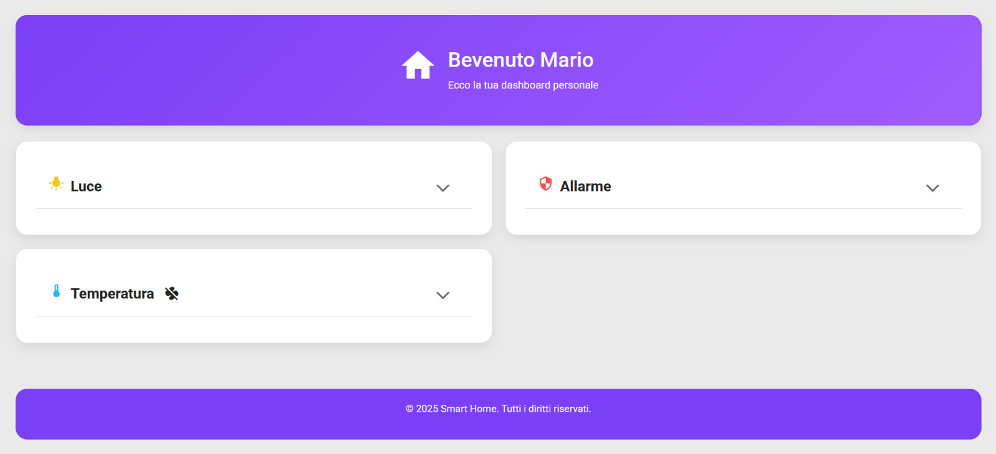
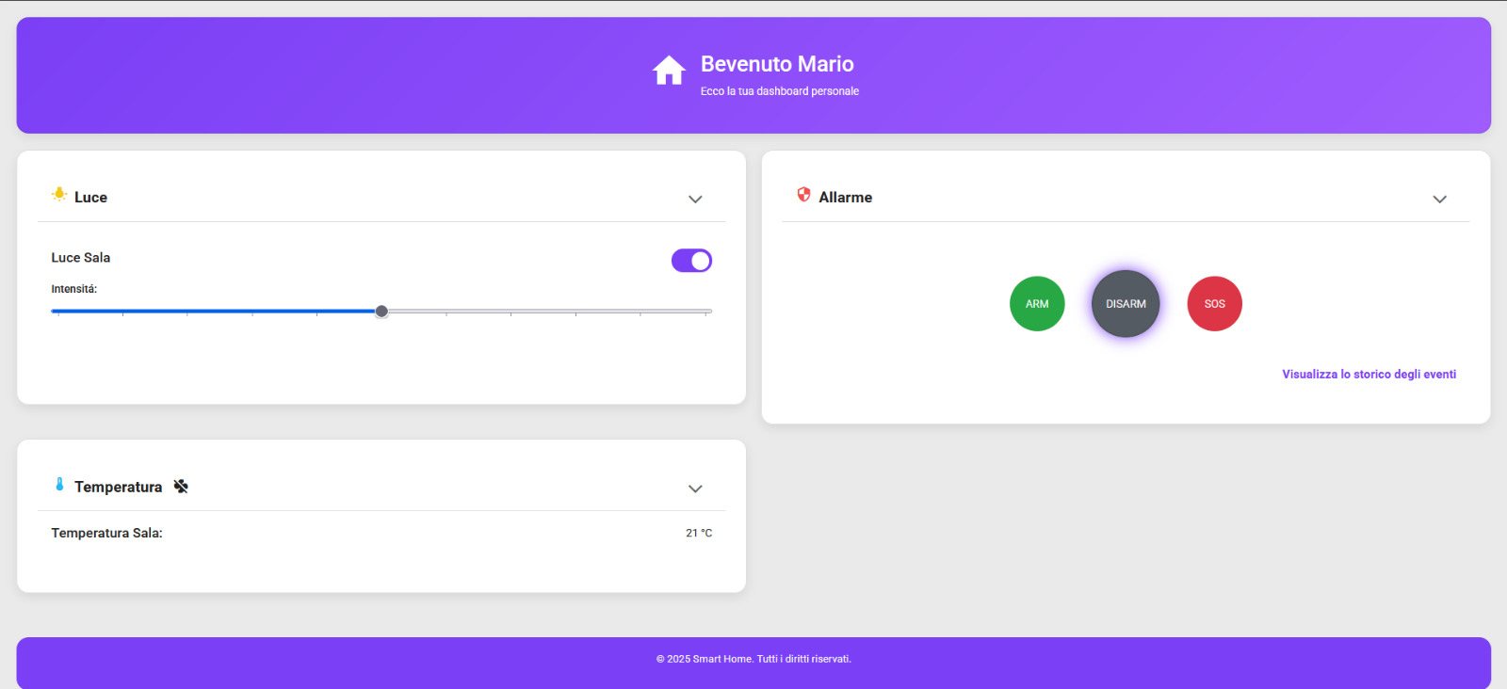

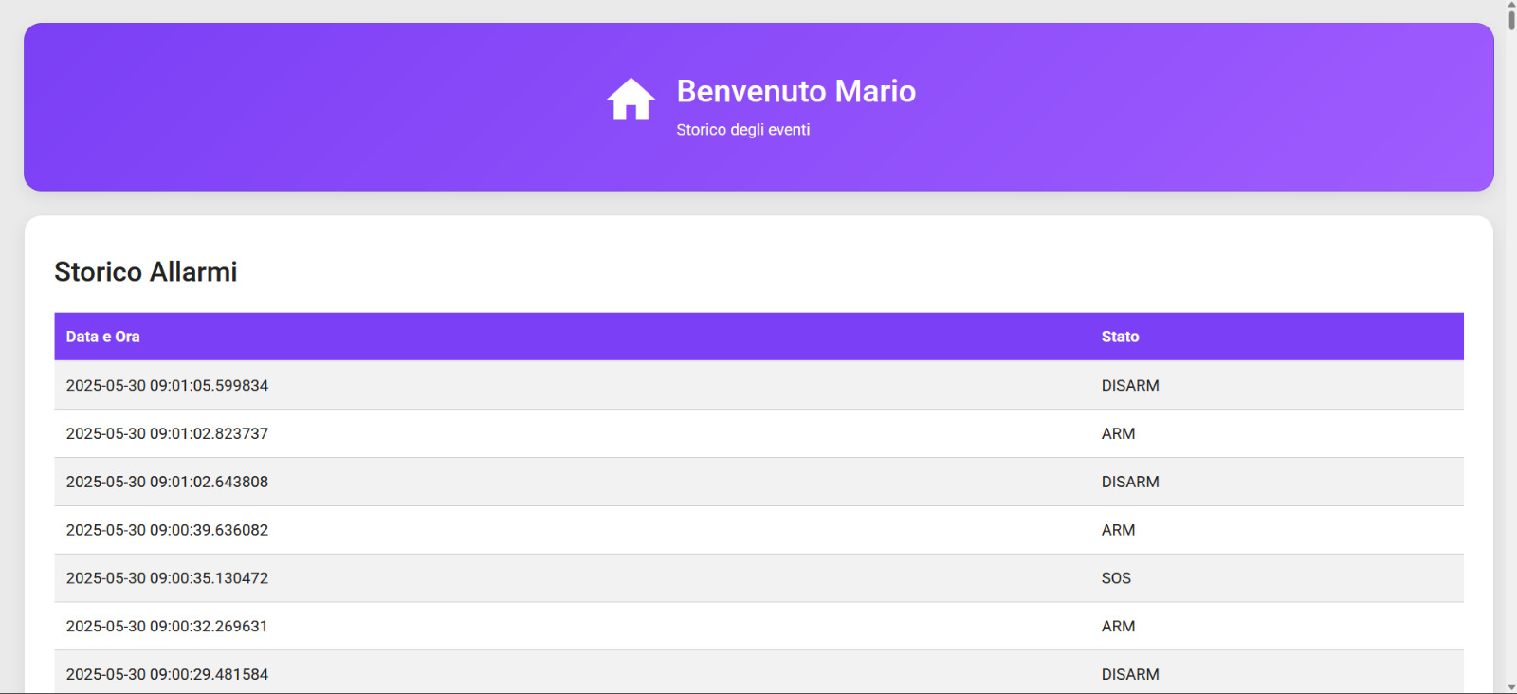
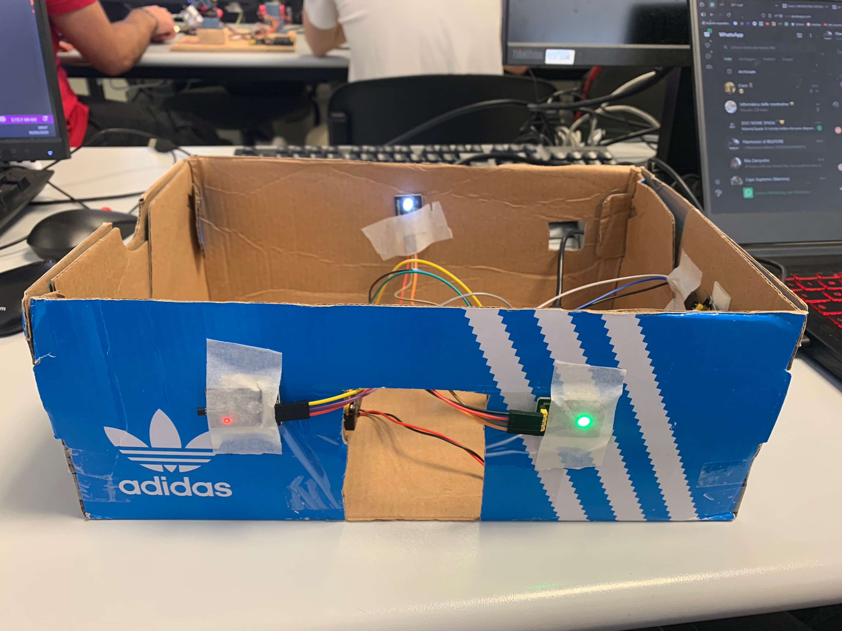
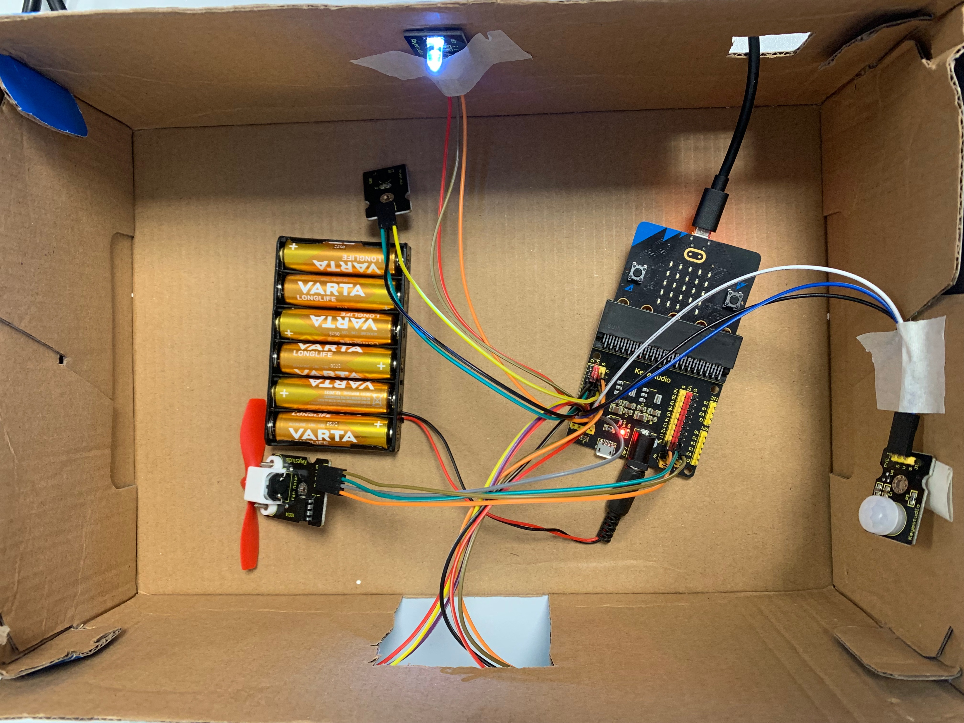
Foto

Slide 17














